Slide 1
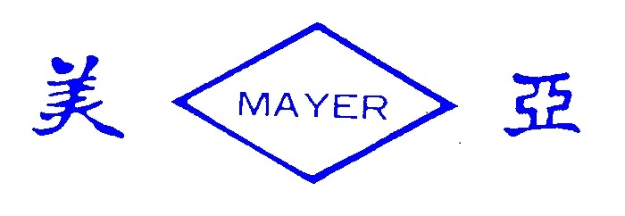
美亞鋼管廠股份有限公司
法 人 說 明 會

Slide 2
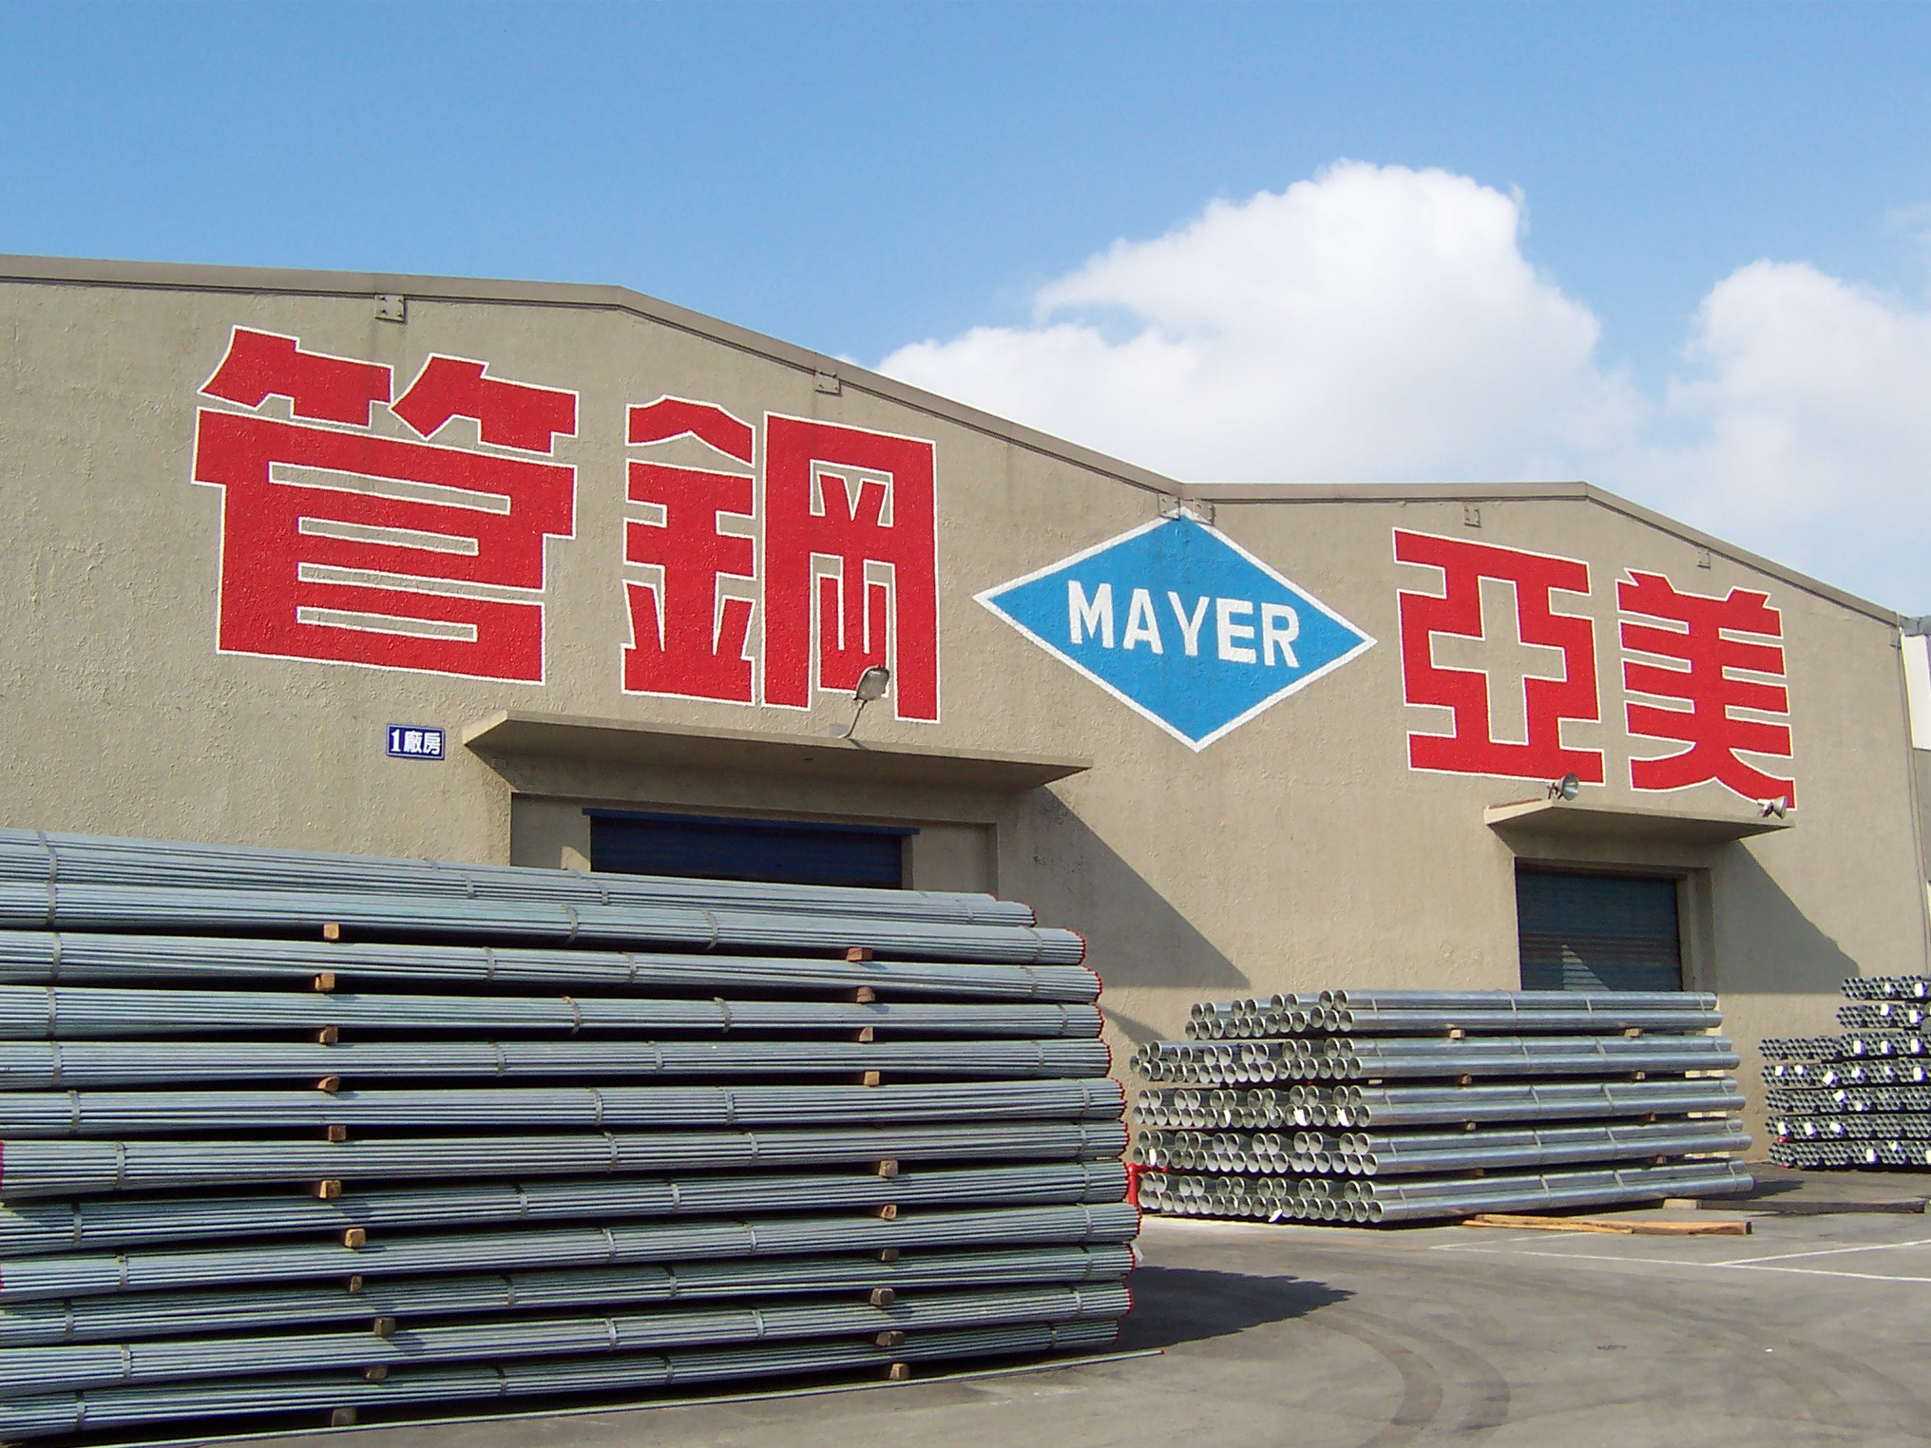
大 綱：
經營展望
營運概況
財務概況

Slide 3
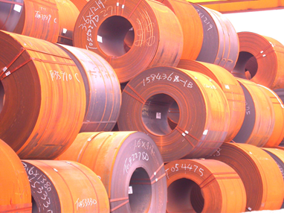
外部競爭環境、法規環境及
總體經濟環境之影響
A.後疫情階段原料鉅幅波動刺激鋼價起漲
B.經貿整合被排擠於外的國際現實
C.中國主導全球鋼鐵產銷
D.中長期全球產能過剩形勢未變

Slide 4
最近兩年度生產暨銷售量值： (單位: 噸,仟元)
年度 部門別 | 107年度 |  | 108年度 |  | 109年1-9月
 | 產量 | 產值 | 產量 | 產值 | 產量 | 產值
鋼鐵部門 | 110,413 | 3,864,249 | 93,762 | 3,223,007 | 72,123 | 2,280,184
合 計 | 110,413 | 3,864,249 | 93,762 | 3,223,007 | 72,123 | 2,280,184
部門別 | 107年度 |  |  |  | 108年度 |  |  |  | 109年1-9月
 | 內 銷 |  | 外 銷 |  | 內 銷 |  | 外 銷 |  | 內 銷 |  | 外 銷
 | 銷量 | 銷值 | 銷量 | 銷值 | 銷量 | 銷值 | 銷量 | 銷值 | 銷量 | 銷值 | 銷量 | 銷值
鋼鐵部門 | 106,799 | 4,182,092 | 17,511 | 544,663 | 96,227 | 3,721,303 | 13,030 | 399,860 | 89,397 | 3,541,667 | 7,308 | 202,147
投資部門 | 0 | 8,921 | 0 | 0 | 0 | 7,494 | 0 | 0 | 0 | 4,032 | 0 | 0
不動產投資部門 | 0 | 0 | 0 | 0 | 0 | 333,640 | 0 | 0 | 0 | 0 | 0 | 0
旅館服務部門 | 0 | 0 | 0 | 0 | 0 | 0 | 0 | 0 | 0 | 26,354 | 0 | 0
其他部門 | 0 | 0 | 0 | 0 | 0 | 21,074 | 0 | 0 | 0 | 0 | 0 | 0
合 計 | 106,799 | 4,191,013 | 17,511 | 544,663 | 96,227 | 4,083,511 | 13,030 | 399,860 | 89,397 | 3,572,053 | 7,308 | 202,147

Slide 5
主要商品之銷售地區：
地區別 | 107 年度 |  | 108 年度 |  | 本年度 截至109年9月30日
 | 銷售淨額 (仟元) | 比例(%) | 銷售淨額 (仟元) | 比例(%) | 銷售淨額 (仟元) | 比例(%)
台 灣 | 4,191,013 | 88.5 | 4,080,911 | 91.02 | 3,575,605 | 94.74
越 南 | 317,663 | 6.71 | 190,349 | 4.25 | 123,596 | 3.27
泰 國 | 133,276 | 2.81 | 130,964 | 2.92 | 48,187 | 1.28
其 他 | 93,724 | 1.98 | 81,147 | 1.81 | 26,812 | 0.71
合 計 | 4,735,676 | 100 | 4,483,371 | 100 | 3,774,200 | 100

Slide 6
營業比重：
部門別 | 107年度 | 108年度 | 本年度截至109年9月30日
 | 銷值(%) | 銷 值(%) | 銷 值(%)
鋼鐵部門 | 99.81 | 91.92 | 99.19
投資部門 | 0.19 | 0.17 | 0.11
不動產投資部門 | 0.00 | 7.44 | 0.00
旅館服務部門 | 0.00 | 0.00 | 0.70
其他部門 | 0.00 | 0.47 | 0.00
合 計 | 100.00 | 100.00 | 100.00

Slide 7

未來市場發展：
碳鋼鋼品
A.原材料價格波動格局
B.國內營建工程用管市場需求看好
C.機械構造用管隨汽車製造、機械 加工復甦步伐向上

Slide 8
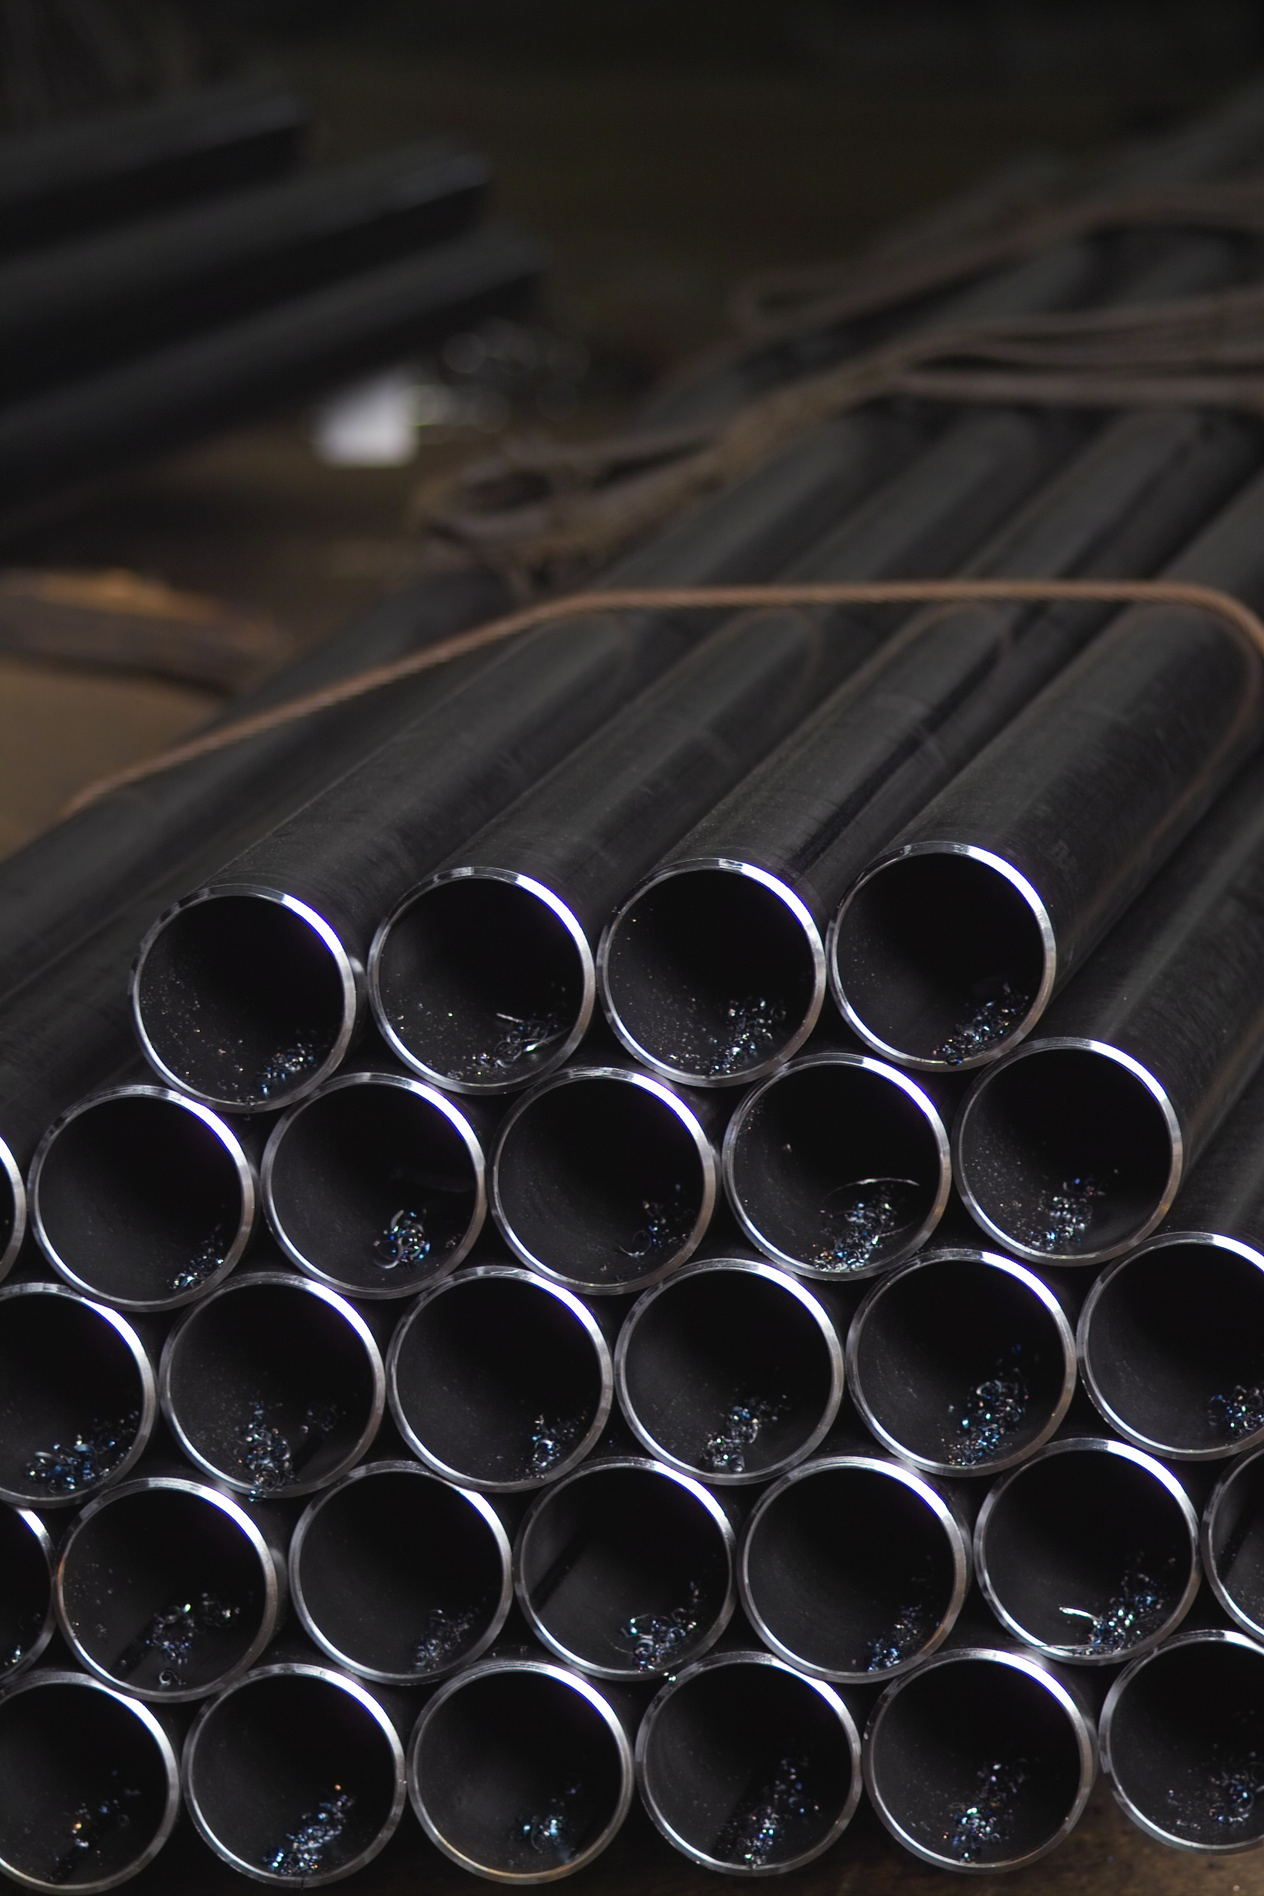
不銹鋼品
A.原材料價格波動
B.板材國內供給過剩格局未變
C.管材隨工程市場看好獲得需求支撐

Slide 9
海外事業發展：
 | 107年度 |  | 108年度 |  | 109年1-9月
 | 銷量 (噸) | 銷值 (仟元) | 銷量 (噸) | 銷值 (仟元) | 銷量 (噸) | 銷值 (仟元)
越南美亞 | 12,304 | 379,338 | 8,603 | 259,967 | 5,192 | 141,051
泰國廣太 | 7,340 | 426,804 | 7,324 | 442,383 | 4,333 | 238,964
越南鑽石 | 11,654 | 565,989 | 10,936 | 539,126 | 6,999 | 323,471

Slide 10
Notes:
FROM月報/權益法投資利損

Slide 11
簡明資產負債表(合併) (單位：新台幣仟元)
年度 項目 | 最 近 二 年 度 財 務 |  | 本年度截至 109年9月30日
 | 107年 | 108年
流動資產 | 3,351,074 | 3,118,544 | 3,744,918
不動產、廠房及設備 | 914,795 | 1,074,738 | 1,037,746
無形資產 | 2,210 | 2,210 | 3,355
其他資產 | 1,457,784 | 2,107,362 | 2,048,280
資產總額 | 5,725,863 | 6,302,854 | 6,834,299
流動負債 | 2,415,454 | 2,154,279 | 2,849,114
非流動負債 | 296,509 | 1,017,469 | 1,012,051
負債總額 | 2,711,963 | 3,171,748 | 3,861,165
股 本 | 2,245,261 | 2,225,261 | 2,225,261
資本公積 | 283,711 | 281,622 | 281,622
保留盈餘 | 727,657 | 833,959 | 716,703
其他權益 | (242,551) | (208,224) | (248,465)
庫藏股票 | - | - | -
歸屬於母公司業主之權益 | 3,014,078 | 3,132,618 | 2,975,121
非控制權益 | (178) | (1,512) | (1,987)
權益總額 | 3,013,900 | 3,131,106 | 2,973,134

Slide 12
簡明綜合損益表(合併) (單位：新台幣仟元)
年 度 項 目 | 最 近 二 年 度 財 務 資 料 |  | 本年度截至 109年9月30日
 | 107 年 | 108 年
營業收入 | 4,735,676 | 4,483,371 | 3,774,200
營業毛利淨額 | 424,303 | 481,809 | 319,125
營業利益 | 186,175 | 253,882 | 160,827
營業外收入及支出 | 170,285 | 241,288 | 179,147
繼續營業單位稅前淨利(損) | 356,460 | 495,170 | 339,974
繼續營業單位本期淨利(損) | 311,786 | 435,331 | 293,881
其他綜合損益淨額 | (83,167) | 27,752 | (40,179)
本期綜合損益總額 | 228,619 | 463,083 | 253,702
淨利歸屬於母公司業主 | 300,590 | 436,706 | 294,418
淨利歸屬於非控制權益 | 11,196 | (1,375) | (537)
綜合損益總額歸屬於母公司業主 | 215,606 | 464,417 | 254,177
綜合損益總額歸屬於非控制權益 | 13,013 | (1,334) | (475)
每股盈餘 | 1.34 | 1.96 | 1.32

Slide 13
財務分析(合併)
年度 分析項目 |  | 最近二年度財務分析 |  | 本年度截至 109年9月30日
 |  | 107年 | 108年
財務結構(%) | 負債占資產比率 | 47.36 | 50.32 | 56.50
 | 長期資金占不動產、廠房及設備比率 | 361.87 | 386.01 | 384.02
償債能力(%) | 流動比率 | 138.73 | 144.76 | 131.44
 | 速動比率 | 70.38 | 77.22 | 66.13
 | 利息保障倍數（倍） | 12.02 | 14.67 | 10.44
經營能力 | 應收款項週轉率（次） | 8.61 | 9.71 | 10.66
 | 平均收現日數 | 42.39 | 37.59 | 34.24
 | 存貨週轉率（次） | 2.84 | 2.78 | 2.99
 | 應付款項週轉率（次） | 8.64 | 9.04 | 12.84
 | 平 均 銷 貨 日 數 | 128.52 | 131.29 | 122.07
 | 不動產、廠房及設備週轉率（次） | 5.10 | 4.51 | 4.76
 | 總資產週轉率（次） | 0.81 | 0.75 | 0.77
獲利能力 | 資 產 報 酬 率（％） | 5.76 | 7.72 | 4.42
 | 權益報酬率（％） | 9.81 | 14.17 | 10.12
 | 稅前純益占實收資本比率（％） | 15.88 | 22.25 | 20.37
 | 純 益 率（％） | 6.58 | 9.71 | 7.79
 | 每股盈餘（元） | 1.34 | 1.96 | 1.32

Slide 14
謝 謝 各 位 蒞 臨

